Slide 1
Genealogie Verdon(c)k te Gravendeel
In deze presentatie mijn familie.
Hierna volgen nog vijf andere PowerPoint presentaties:
1. de andere families Verdonk;
2. het potveer;
3. ‘s-Gravendeel algemeen;
4. kerk en jeugd verenigingen en
5. School en turnvereniging DOS

Slide 2
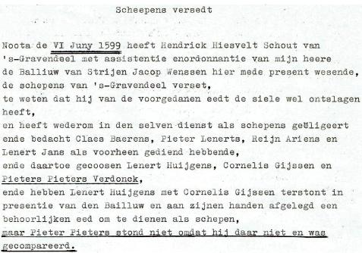
De oudste akte 6-6-1599 waarin wij de oudste voorvader zien vermeld.

Slide 3
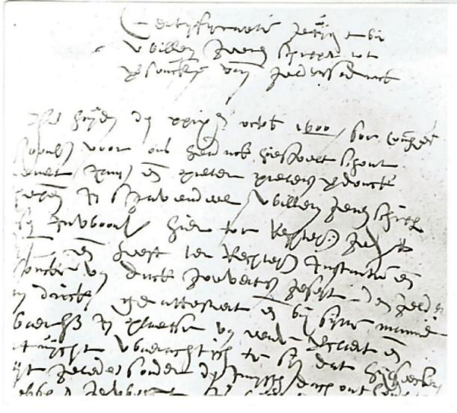
De pijl wijst naar de schrijfwijze van de naam
Pieter Pietersz
Verdonck
Akte 22-10-1600

Slide 4
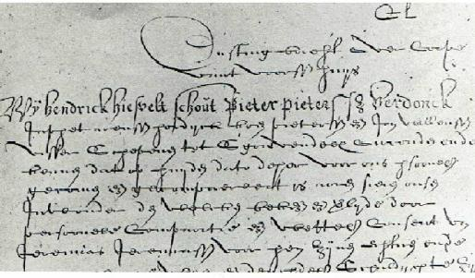
Twee manieren van schrijven in één akte.
Deze akte is uit het rechterlijkarchief nr. 28 d.d. 1621

Slide 5
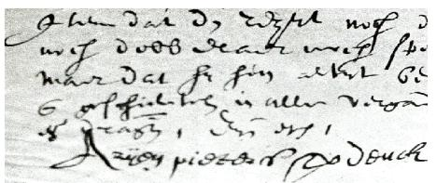
Onderaan een akte d.d. 6-10-1624 de handtekening van de zoon van onze oudste voorvader, eveneens schepen,
Aryen Pietersz Verdonck.
( V..donck, met weglating de letters er was een schrijfwijze in die tijd. Dat kwam dus ook voor in V..kocht enz. )

Slide 6
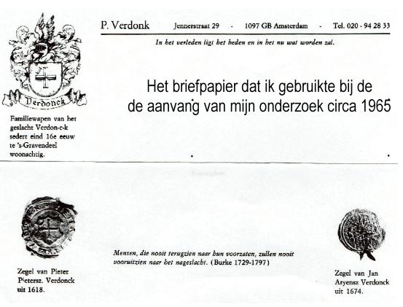

Slide 7
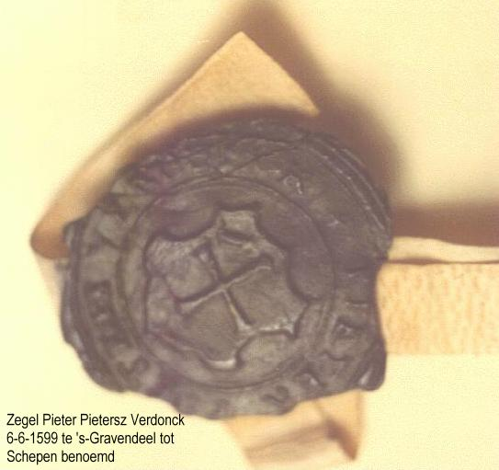
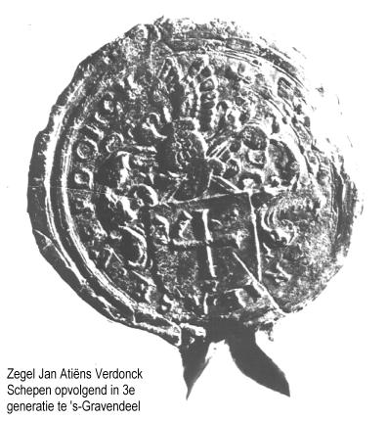
Aan deze zegels van de schepenen Verdonck is ons Familiewapen ontleend.
Bron rechter zegel: Algemeen Rijks Archief Collectie zegels doos 299 in het archief van de Grafelijkheid van Holland. Charter d.d. 18-12-1674

Slide 8
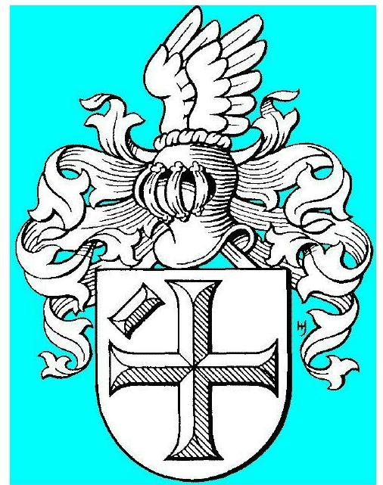
Beschrijving van het fam. wapen.
“Schild beladen met een verkort kruis
losstaand in de ruimte
in’t eerste kwartier een schuinlinks geplaatst blokje
traliehelm half naar rechts gewend
wrong en dekkleden
helmteken:
een in de richting van de helm half naar rechts gewende vlucht”.
Beschrijving en wapentekening door heraldicus Henk ‘t Jong te Dordrecht.

Slide 9
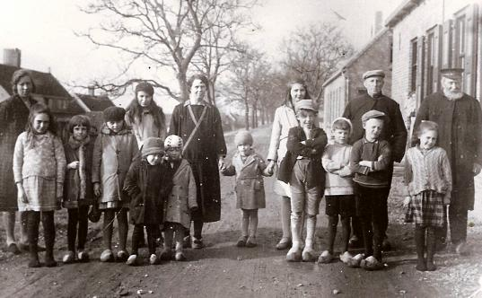
Foto van ca. 1933. In het midden Oma Marcelia Kleinjan. Kleine meisje die oma een hand geeft is kleindochter Adrie de Geus. Met de andere hand geeft ze een nicht van oma een hand, Jannigje Kleinjan.

Slide 10
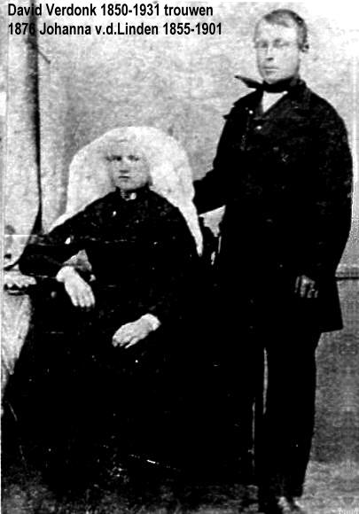
Na het overlijden van Johanna trouwde David op 21-6-1902 met haar 10 jaar jongere zuster
Kaatje van der Linden.
Dit 2e huwelijk was van korte duur. Over het waarom en bijzonderheden
over Kaatje zie de website
Pagina ‘s-Gravendeel in een genealogisch fragment over Kaatje

Slide 11
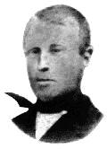
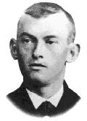
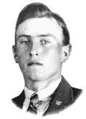
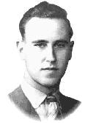
Vier generaties Verdonk in een rechtelijn.
1. David Verdonk 1850 – 1931
2. Pieter Verdonk 1879 – 1968
3. David Verdonk 1908 – 1986
4. Pieter Verdonk 1936
Allen geboren te ‘s-Gravendeel
1 t/m 3 aldaar overleden en begraven

Slide 12
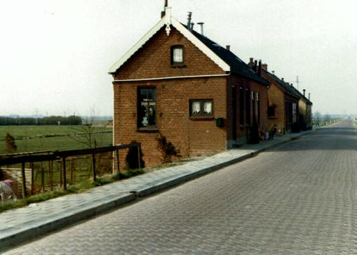
Dit is de woning van mijn grootvader Pieter Verdonk 1879-1968.
De hoek van het huis, met rode lijn aangegeven , werd tijdens de watersnood op 1-2-1953 van het huis afgeslagen.

Slide 13
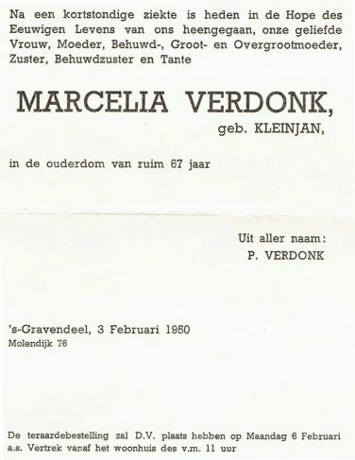

Slide 14
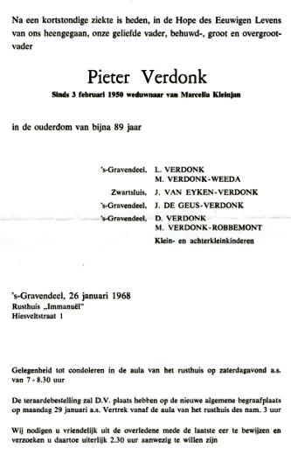
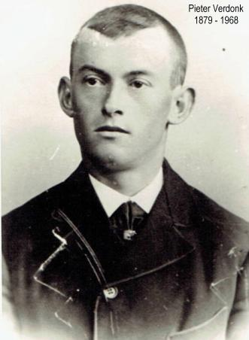

Slide 15
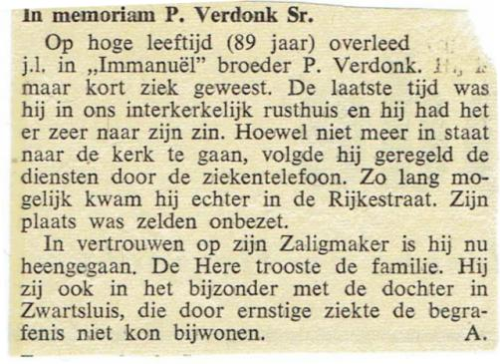

Slide 16
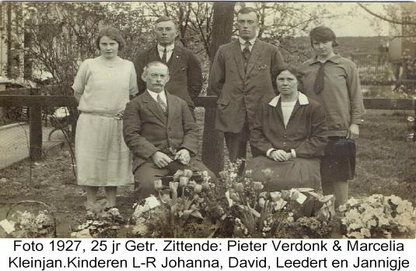

Slide 17
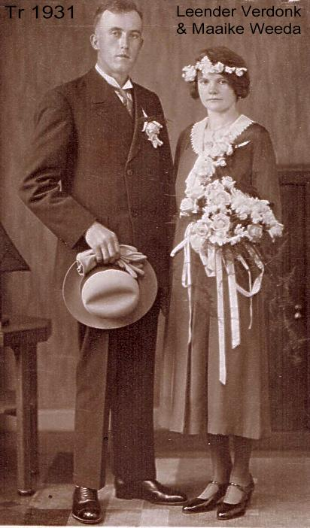
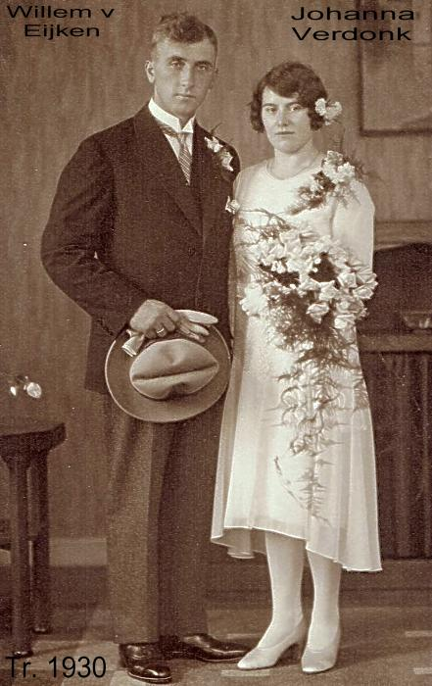

Slide 18
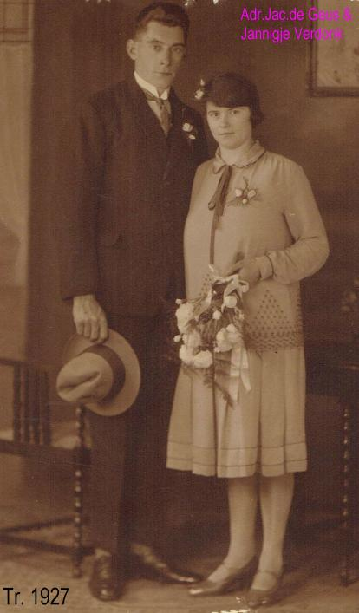
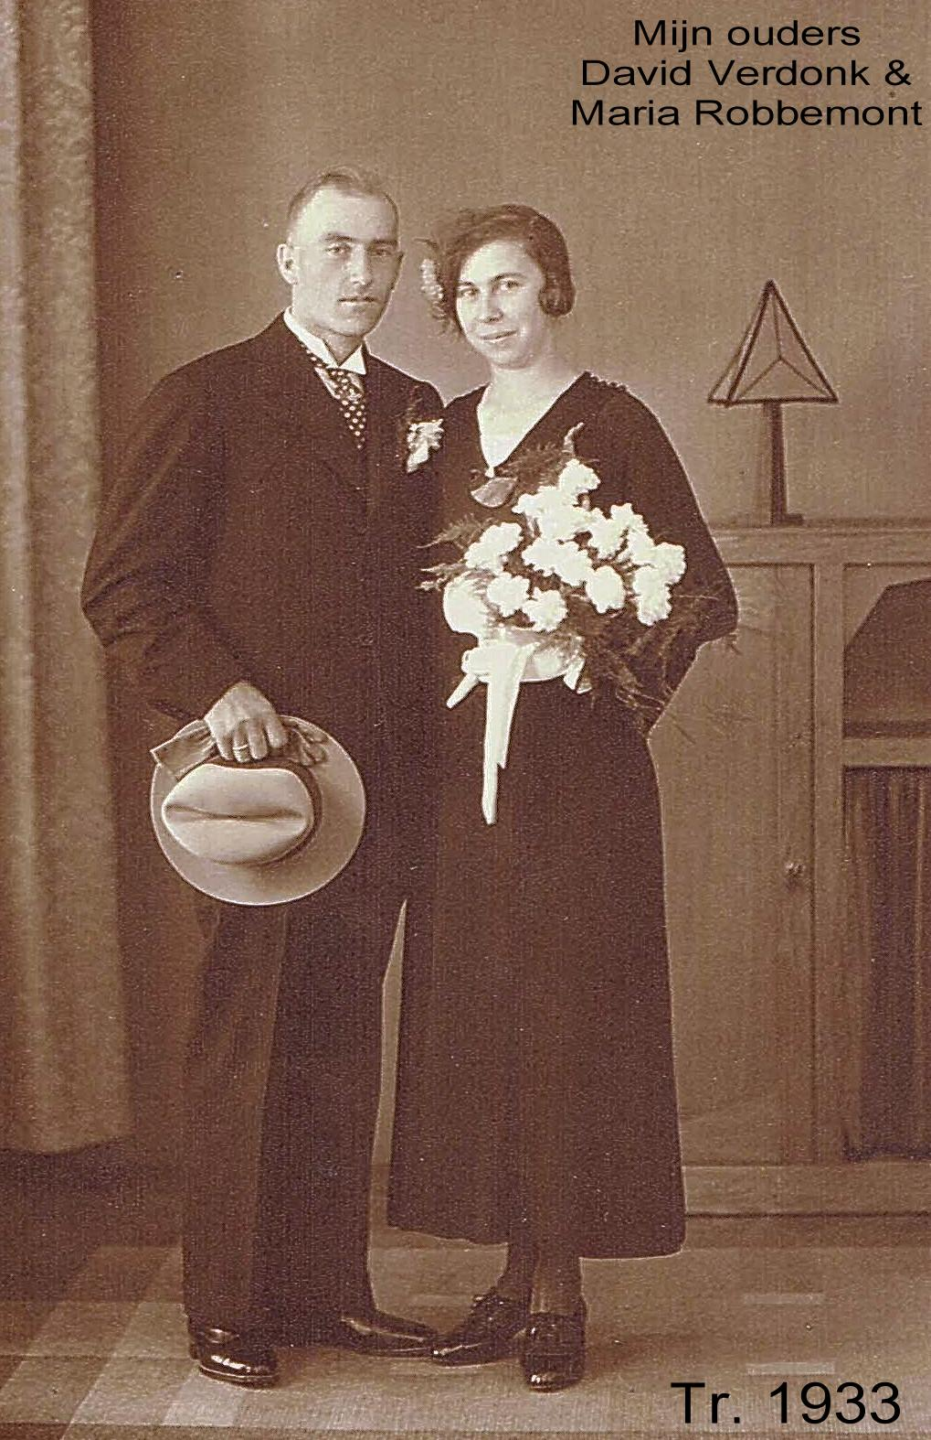

Slide 19
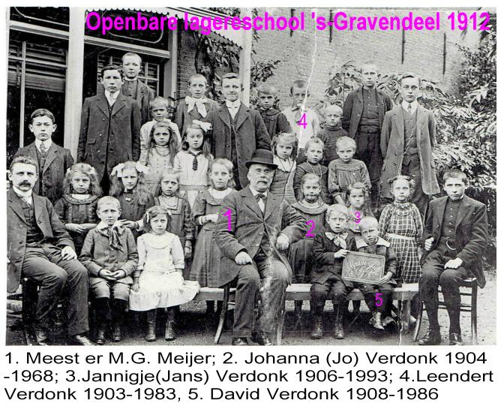

Slide 20
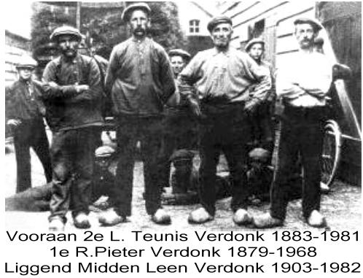

Slide 21
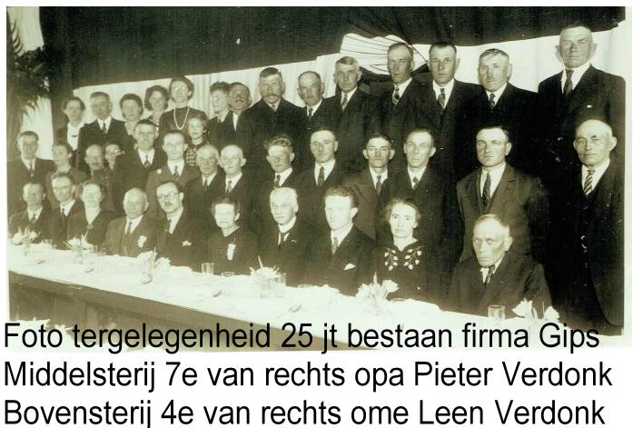

Slide 22
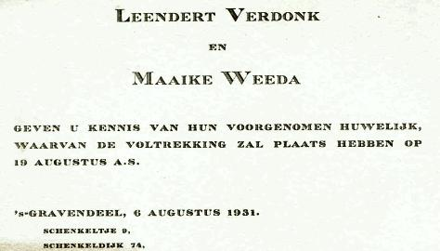
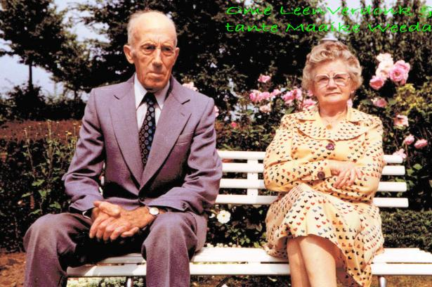

Slide 23
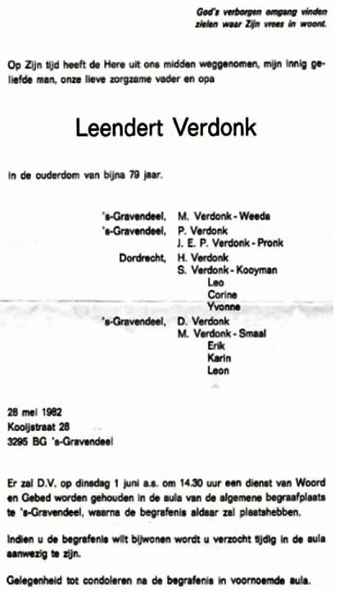

Slide 24
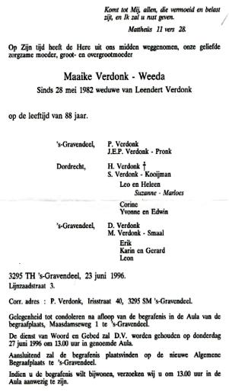

Slide 25
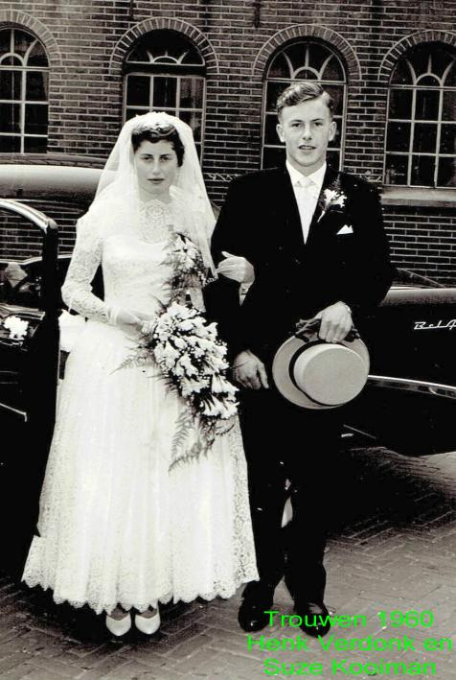

Slide 26
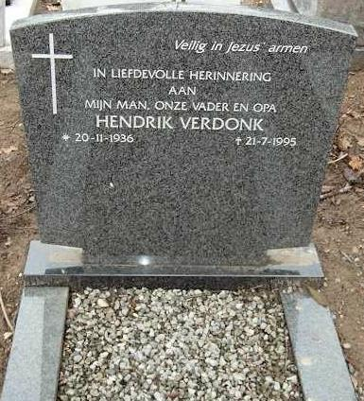

Slide 27
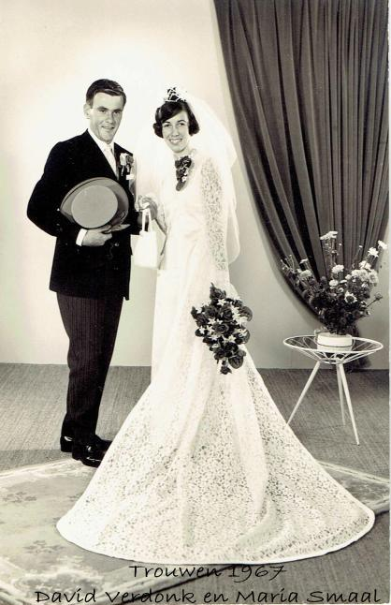

Slide 28
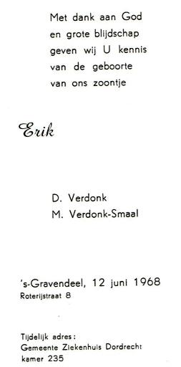
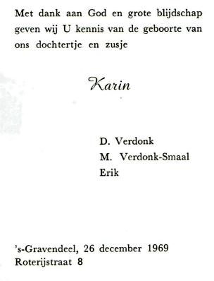

Slide 29
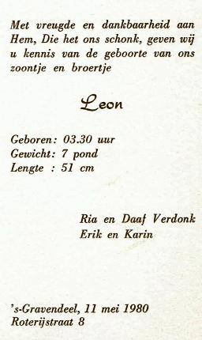

Slide 30
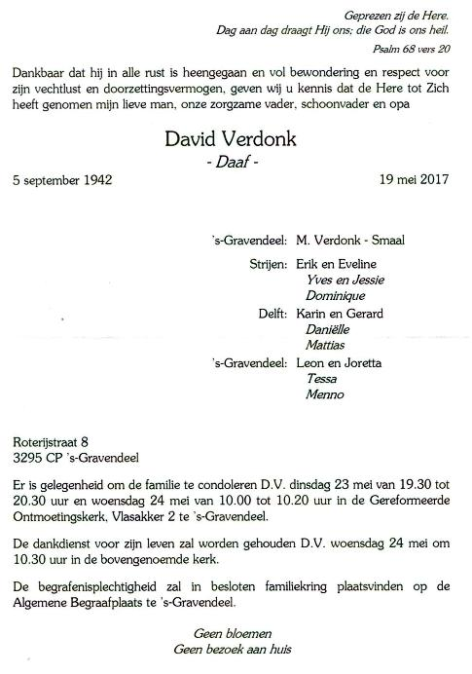

Slide 31
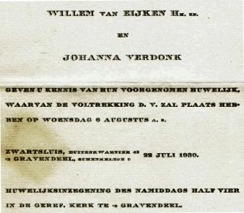

Slide 32
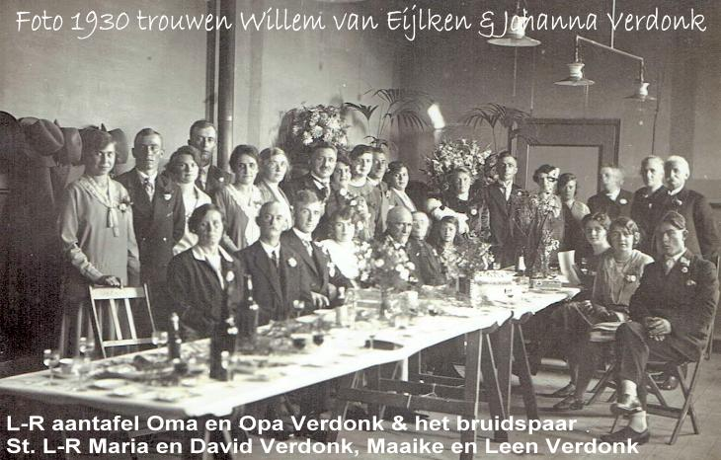

Slide 33
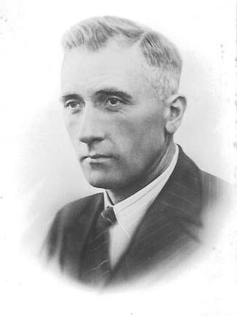
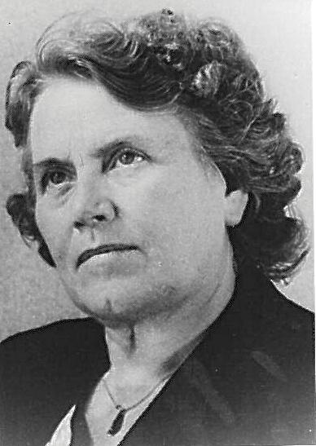

Slide 34
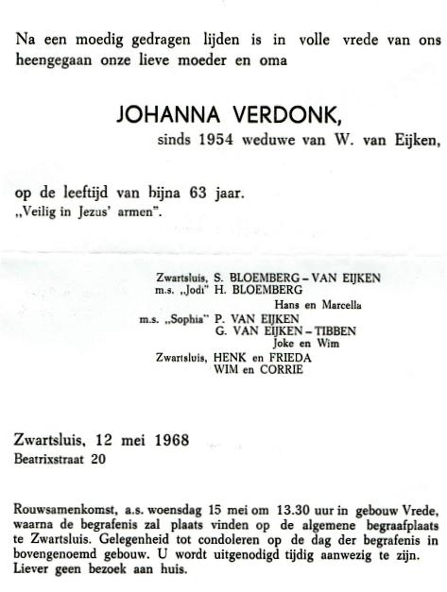

Slide 35
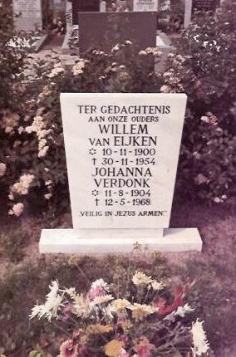

Slide 36
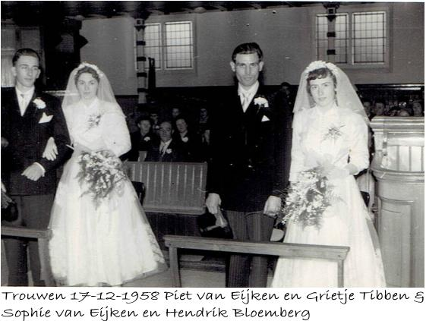

Slide 37
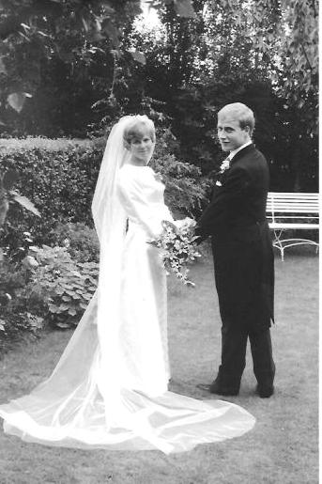
Getrouwd 20-8-1989 te Puttershoek Willem van Eijken 1945-1989
met
Corrie Muller 1948

Slide 38
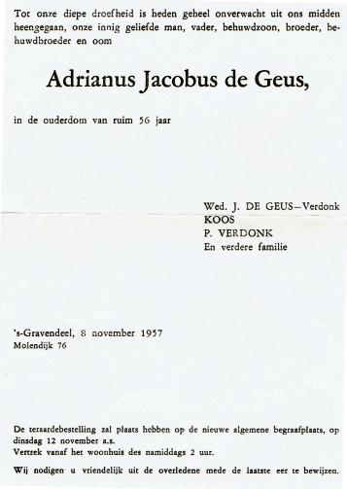

Slide 39
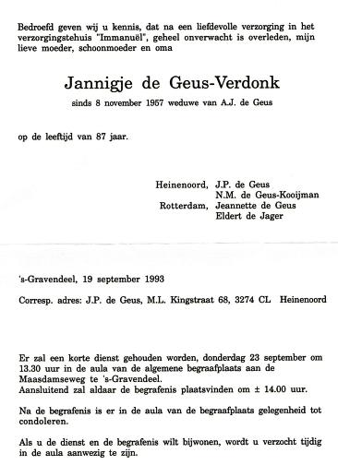

Slide 40
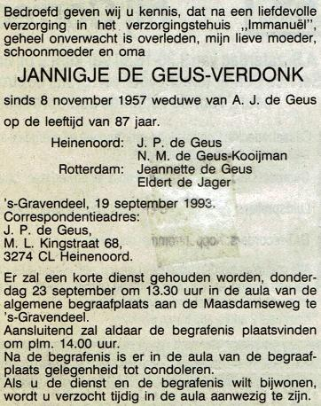

Slide 41
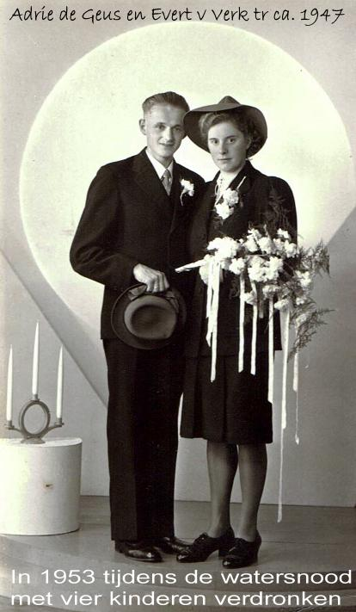
Adrie is een dochter van Koos de Geus en Jannigje (Jans) Verdonk.
Omgekomen 1-2-1953
Adrie 24 jaar, Evert 30 jaar.
De kinderen:
Cornelis 6 jaar
Jannigje 4 jaar
Adrianus 4 jaar
Johannes 3 maanden

Slide 42



Slide 43



Slide 44


Slide 45


Slide 46


Slide 47

Kapitein Piet Verdonk, commandant brigade Koninklijke marechaussee
Schiphol.
foto 1989

Slide 48

Het betreft hier de herbouw van de boerderij van de Baat aan de Dubbeldamseweg te Dordrecht

Slide 49


Slide 50


Slide 51


Slide 52

David Verdonk en Reinier Smaal aan het aardappelen pitten.
Krieltjes gereed maken voor het seuteren

Slide 53


Slide 54


Slide 55


Slide 56


Slide 57


Slide 58


Slide 59


Slide 60


Slide 61


Slide 62


Slide 63


Slide 64


Slide 65


Slide 66



Slide 67



Slide 68


Slide 69

Begraafplaats te Puttershoek.
Graf van Teun Verdonk, kort nadat de teraarderde be-stelling was voltooid.
Daarna zie volgende dia.

Slide 70


Slide 71

Zuster van Gre

Slide 72

Teun Verdonk
Trouwen 1967
Gre Smaal

Slide 73

Geheel links meisje met bloemen
Annemarie
Verdonk

Slide 74


Slide 75


Slide 76


Slide 77


Slide 78


Slide 79


Slide 80


Slide 81


Slide 82


Slide 83


Slide 84


Slide 85


Slide 86



Slide 87


Slide 88

Bericht in kerkblad n.a.v. het overlijden
van mijn moeder
Maria Verdonk-Robbemont

Slide 89


Slide 90


Slide 91


Slide 92


Slide 93


Slide 94


Slide 95


Slide 96



Slide 97

Korfbalteam Verdonk
Staande van L-R: Teun Verdonk, David Verdonk, Ad Langerak en
Piet Verdonk. Zittend van L-R: Lenie Falthy - Smaal; Ria Verdonk-Smaal, Marita Verdonk, Karin Verdonk en Erik Verdonk. Liggend Trudi Langerak - Smaal (Foto Gre Verdonk-Smaal)

Slide 98


Slide 99


Slide 100

Watersnood
1953
37 mensen
vonden de dood

Slide 101


Slide 102


Slide 103


Slide 104


Slide 105


Slide 106


Slide 107

Uit overlevering is ons bericht dat Kaatje een dienstje kreeg in Den Haag.
In 1892 is zij te Leiden bevallen van Neeltje van der Linden
die trouwde met Arie Kalkman. Uit dat huwelijk zijn 6 kinderen geboren.
In 1899 is Kaatje bevallen van Lambert van der Linden die
trouwde met Corry L. Strengnaerts. Uit dit huwelijk zijn twee kinderen geboren.
De verwekker(s) van Neeltje en Lammert zijn onbekend gebleven.
Voor meer informatie zie mijn website op de pagina ‘s-Gravendeel waar een link is geplaatst naar een genealogisch fragment van Kaatje haar nazaten.

Slide 108

Nellie, buiten echt geboren dochter van Kaatje, werd opgenomen in het gezin van haar zuster. Nellie moet rechts onderaan op deze foto staan

Slide 109

Lambert van der Linden
1899 - 1954

Slide 110

Gezin Lambert van der Linden en Corry L. Strengnaerts met de kinderen Karel Lambert en Corrie Nellie

Slide 111

Kinderen en kleinkinderen van Lambert en Corry

Slide 112

Gezin Arie Kalkman & Neeltje v. d. Linden met drie kinderen.
Kaatje van der Linden 2e van Rechts vooraan.

